Slide 1
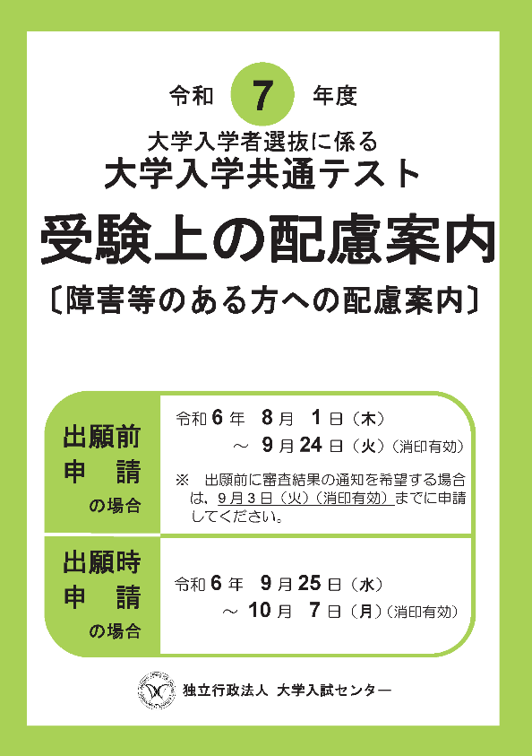
受験上の配慮案内
※ このスライドでは以下の内容について説明します
Ⅰ 概要
Ⅱ 申請方法及び通知書
Ⅲ 申請書類作成上の留意点
「受験上の配慮案内」をお手元にご準備ください。本資料に記載する参照ページは「受験上の配慮案内」のページとなります。
スライドでは，以下の名称について，適宜， 省略します。
◆ 大学入学共通テスト ⇒共通テスト ◆ 大学入学共通テスト受験案内 ⇒受験案内
◆ 受験上の配慮案内 ⇒配慮案内
Notes:
このスライドでは，令和７年度大学入学共通テストの「受験上の配慮案内」のうち，
受験上の配慮に関する基本的な事項や配慮の内容について説明します。
なお，これ以降，「大学入学共通テスト」を「共通テスト」，「大学入学共通テスト受験案内」を「受験案内」，「受験上の配慮案内」を「配慮案内」と呼ばせていただきます。

Slide 2
Ⅰ 概要
概要 | ① 受験上の配慮について ② 申請等の主な流れ
配慮事項 ・ 配慮内容 | ③ 受験上の配慮事項について ④ 代表的な受験上の配慮事項の例 ⑤ リスニングにおける試験時間延長の実施方式 ⑥ 文字解答・チェック解答 ⑦ 拡大文字問題冊子
出願後 | ⑧ 出願後の不慮の事故等による受験上の配慮
その他 | ⑨ 志望大学への事前相談
Notes:
「Ⅰ 概要」では，スライドに示している4項目9点の内容について，説明します。

Slide 3
【表紙 裏】
① 受験上の配慮について
共通テストにおいては，病気・負傷や障害等のために， 受験に際して配慮を希望する志願者に対し，個々の症状や状態等に応じた受験上の配慮を行います。
配慮事項については，志願者からの申請に基づき，大学入試センターで審査の上，決定します。決定に当たっては、個々の症状や状態等を総合的に判断します。
受験上の配慮事項については，高等学校等での配慮の実施状況，障害等の種類 や程度にかかわらず，必要に応じて申請することができます。
Notes:
はじめに，「受験上の配慮について」の概要です。 配慮案内の表紙の裏のページをご覧ください。
共通テストにおいては，病気・負傷や障害等のために，受験に際して配慮を希望する志願者に対し，個々の症状や状態等に応じた受験上の配慮を行っています。
配慮事項については，志願者からの申請に基づき，大学入試センターに設置した，医師や特別支援教育の専門家で構成する委員会において個々の症状や状態等を総合的に判断のうえ審査を行い，配慮事項を決定します。 そのため，審査の結果，申請した配慮事項が許可されない場合もありますので，ご承知おきください。
なお，受験上の配慮事項については，高等学校等での配慮の実施状況，障害等の種類や程度にかかわらず，必要に応じて申請することができます。

Slide 4


【P2～3】
② 申請等の主な流れ
志願者
大学入試センター
① 配慮案内の入手（7月上旬～）
② 申請書類の作成
③ 受験上の配慮申請
Ⅰ.8月1日（木）～9月3日（火）
Ⅱ.9月4日（水）～9月24日（火）
Ⅲ.9月25日（水）～10月7日（月）
※Ⅰ・Ⅱは出願前申請、Ⅲは出願時申請
④ 各「通知書」受領・確認
⑤ 大学入学共通テスト受験
7月
8月
9月
10月
11月
12月
1月
年間を通して個別に随時相談を受付
❶ 申請受付
❷ 審査
❸ 「審査結果通知書」送付
Ⅰ.9月下旬
Ⅱ.11月下旬
Ⅲ.11月下旬
❹ 「決定通知書」送付
12月上旬～中旬
Notes:
次に，受験上の配慮の「申請等の主な流れ」についてです。
スライドは，左が志願者，右が大学入試センターです。
まず，受験上の配慮を希望する志願者は，「①配慮案内を入手」します。
その後「②申請書類の作成」をして，申請期間内に「③受験上の配慮申請」を行います。
大学入試センターは「❶申請受付」をした配慮事項について「❷審査」を行い配慮事項を決定します。
審査の結果については，ⅠからⅢの申請時期に応じて大学入試センターから「❸審査結果通知書」を送付します。
その後，１２月に「❹決定通知書」を送付しますので，志願者は「⑤大学入学共通テスト」の試験当日，
受験票などと一緒に「決定通知書」を持参することになります。

Slide 5
【P6～P11】
③ 受験上の配慮事項について
「3 受験上の配慮事項」で，希望する配慮事項を確認してください。
「3-1 主な配慮事項」（6ページ）
「3-2 その他の配慮事項」（7～9ページ）
上記に記載されていない配慮事項を希望する場合，申請を行う前にご相談ください。
「3-3 事前相談が必要な配慮事項」（10ページ）
Notes:
次に，「受験上の配慮事項」についてです。 配慮案内の６ページをご覧ください。
ここでは，「希望する配慮事項」についての確認方法等を説明します。
希望する配慮事項について，まず６ページの「3-1 主な配慮事項」の表を確認してください。 「3-1 主な配慮事項」に記載がない場合，７ページから９ページに「3-2 その他の配慮事項」として，配慮内容ごとに①～⑤に分けて一覧を掲載していますので，確認してください。 「3-1 主な配慮事項」「3-2 その他の配慮事項」に記載がない場合は，１０ページの「3-3 事前相談が必要な配慮事項」に該当し，事前相談が必要になりますので大学入試センターへご相談ください。
また，１０ページには「3-4 受験上の配慮を申請せずに使用できるもの」と「3-5 重症化リスクの高い基礎疾患等を有する場合」を掲載しています。
なお，共通テストの試験場は，トイレなどの設備の関係上，「男性のみの試験場」や「女性のみの試験場」が存在します。 トランスジェンダーなどの理由により，男性のみ・女性のみの試験場では受験が困難な場合は，大学入試センターへご相談ください。

Slide 6
【P12～19】
④ 代表的な受験上の配慮事項の例
「4-1 各区分の主な配慮内容」では，病気・負傷や障害等の種類と程度ごとに
代表的な配慮事項の例などを示していますので，参考にしてください。
【ア】視覚に関する配慮事項
【イ】聴覚に関する配慮事項
【ウ】肢体不自由に関する配慮事項
【エ】病弱に関する配慮事項
【オ】発達障害に関する配慮事項
【カ】その他（【ア】～【オ】の区分以外）の配慮事項
Notes:
次に，「代表的な受験上の配慮事項の例」についてです。
配慮案内の１２ページをご覧ください。
１２ページから１９ページの「4-1 各区分の主な配慮内容」では，病気・負傷や障害等の種類と程度ごとに，「視覚」，「聴覚」，「肢体不自由」，「病弱」，「発達障害」，「その他」の６つの区分に分け，代表的な受験上の配慮事項の例と申請に必要な書類を掲載しています。
希望する配慮事項を検討する際に参考にしてください。
なお，あくまでも各区分の代表的な配慮事項の例ですので，掲載されている例以外の配慮事項を申請することも可能です。
また，配慮案内の１１ページには，配慮内容に関するよくある質問と回答を掲載していますので，ご参照ください。

Slide 7
【P20～21】
⑤ リスニングにおける試験時間延長の実施方式
「連続方式」と「音止め方式」から，申請する際にどちらか一方を選択してください。
 | 連続方式 | 音止め方式
進行 | あらかじめ設定された時間配分のとおり 問題音声が進行する方式 音声を途中で止めることはできない | 監督者が各設問の聞き取る英語の音声ごとに再生を止め，受験者は音声の停止中に解答する方式 受験者の合図で次の英語の音声を再生
特徴 | 聞き取る英語の音声の後に設けられている空白時間（問題冊子を読んだり解答する時間）が延長 全ての設問を聞き取ることができる | どの設問の解答に時間をかけるかを受験者が 自分で判断できる 特定の設問の解答に時間をかけすぎると，最後 まで設問を聞き取れない場合がある
機器 | 原則，ICプレーヤーを受験者自身が操作 | CDプレーヤーを監督者が操作
※ 聞き取る英語の音声の再生時間は，一般の受験者と同じです。
Notes:
次に，「リスニングにおける試験時間延長の実施方式」についてです。
配慮案内の２０ページをご覧ください。
試験時間延長を希望する受験者は，２つあるリスニングの実施方式のうち１つを選択して申請することになります。
２つの実施方式は「連続方式」と「音止め方式」です。違いについて表にしています。
「連続方式」は，あらかじめ設定された時間配分のとおり問題音声が進行する方式で，音声を途中で止めることはできません。
聞き取る英語の音声の後に設けられている問題冊子を読んだり解答する空白時間が延長されており，
試験の進行について受験者が判断する余地はありませんが，全ての設問を聞き取ることができます。
また，一般受験者と同様に，ICプレーヤーを受験者自身が操作します。
「音止め方式」は，CDプレーヤーを使用し，監督者が各設問の聞き取る英語の音声ごとに再生を止め，受験者は音声の停止中に解答する方式です。
監督者は，受験者の合図により，次の英語の音声を再生します。
どの設問の解答に時間をかけるかを受験者が自分で判断できますが，特定の設問に時間をかけすぎると時間切れとなり，最後まで設問を聞き取れない場合があることにご留意ください。
選択した実施方式は受験上の配慮の申請後に変更できませんので，不明な点がある場合には事前に大学入試センターへお問い合わせください。
なお、英語のリスニングの試験時間延長については，聞き取る英語の音声の再生時間は一般受験者と同じです。

Slide 8
【P22～25】
⑥ 文字解答・チェック解答
一般の解答用紙（マークシート）にマークすることが困難である者を対象に，別の解答用紙を使用する解答方法として，「文字解答」と 「チェック解答」があります。
 | 文字解答 | チェック解答
解答用紙 | 文字解答用紙 | チェック解答用紙
解答方法 | 受験者が選択肢の数字等を記入 | 受験者が選択肢の数字等をチェック
下書き用紙 | 数学，理科及び情報で配付
文字解答用紙・チェック解答用紙のサンプルは，大学入試センターのホームページに掲載。
https://www.dnc.ac.jp/kyotsu/shiken_jouhou/r7/Charactercheck.html
Notes:
次に，「文字解答」と「チェック解答」についてです。
配慮案内の２２ページをご覧ください。
一般の解答用紙（マークシート）にマークすることが困難である者を対象に，別の解答用紙を使用する配慮事項として，「文字解答」と「チェック解答」の２つの解答方法があります。
「文字解答」は， 文字解答用紙に受験者が選択肢の数字等を記入する解答方法です。
「チェック解答」は，チェック解答用紙に受験者が選択肢の数字等をチェックする解答方法です。
どちらの解答方法でも，数学，理科及び情報については下書き用紙も配付します。
文字解答用紙，チェック解答用紙については，配慮案内の２２ページから２５ページに見本を掲載しているほか，サンプルを大学入試センターのホームページに掲載していますので，希望する場合には事前に確認してください。

Slide 9
【P26・27】
⑦ 拡大文字問題冊子
 | 14ポイント問題冊子 | 22ポイント問題冊子
文字の大きさ（ポイント） | 文字の拡大率が1.4倍(14ポイント) | 文字の拡大率が2.2倍(22ポイント)
文字の標準書体 | ゴシック体 | ＵＤ（ユニバーサルデザイン） フォントのゴシック体
冊子の大きさ | Ｂ４判（両面印刷）
とじ込んである科目等 | 一般問題冊子と同一 | 一般問題冊子と異なる （科目等の単位で１冊の問題冊子）
ページ組み | 一般問題冊子と同一 | 一般問題冊子と異なる （文字の拡大率が大きいため，一般問題 冊子の１ページ分が複数ページになる）
拡大文字問題冊子のサンプルは，大学入試センターの ホームページに掲載。
https://www.dnc.ac.jp/kyotsu/shiken_jouhou/r7/point.html
Notes:
次に，「拡大文字問題冊子」についてです。 配慮案内の２６ページをご覧ください。
拡大文字問題冊子とは，一般の問題冊子では文字等を読み取ることが困難な者を対象とした，文字等を拡大した問題冊子です。
拡大文字問題冊子は，文字の大きさが１４ポイントと２２ポイントの２種類があります。 文字の標準書体については，１４ポイントはゴシック体，２２ポイントの問題冊子はＵＤ（ユニバーサルデザイン）フォントのゴシック体となります。
冊子の大きさは，一般の問題冊子がＢ５判ですが，拡大文字問題冊子はいずれもＢ４判になります。
なお，２２ポイントの問題冊子については，留意点があります。 ２２ポイントの問題冊子は，文字の拡大率が大きいため，一般の問題冊子や１４ポイントの問題冊子では１ページに収まっているものが，複数ページにまたがっているなど，レイアウトやページ組みが異なります。
また，問題冊子が厚くなり過ぎないように，２２ポイントの問題冊子は，科目等の単位で１冊の問題冊子になります。
このため，２２ポイントの問題冊子を希望する場合，受験上の配慮の申請の際に配付を希望する科目等の申請も必要です。
拡大文字問題冊子のサンプルを大学入試センターのホームページに掲載していますので，希望する場合には事前に確認してください。

Slide 10
【P33】
⑧ 出願後の不慮の事故等による受験上の配慮
共通テスト出願後の不慮の事故等（交通事故，負傷，発病，症状の悪化等）のために受験上の配慮を希望する場合は，受験票に記載の｢問合せ大学｣に事前連絡の上，申請してください。
令和7年度共通テスト 申請受付期間
受験票の受領（12月上旬～中旬） から 令和7年1月15日（水）17時まで
この申請は，申請する理由が出願後に発生した場合に限り行うことができ，
出願時までに申請すべき内容であった場合には対象となりません。
Notes:
次に，「出願後の不慮の事故等による受験上の配慮」についてです。 配慮案内の３３ページをご覧ください。
受験上の配慮の申請については，出願の締切とともに申請を締め切りますが，出願後に不慮の事故等のため，受験上の配慮が必要になった場合は，申請することができます。
具体的には，出願後に事故にあった，怪我をした，病気にかかった，症状が悪化した等により受験上の配慮が必要になった場合が該当します。 申請する場合は，志願者本人又は代理人が，１２月中旬に送付する受験票に記載された「問合せ大学」に事前連絡の上，「問合せ大学」の窓口で申請してください。
申請期間は受験票の受領から令和７年１月１５日の１７時までです。
なお，この申請は申請する理由が出願後に発生した場合に限り行うことができ，出願時までに申請すべき内容であった場合には対象となりませんのでご注意ください。

Slide 11
【P34】
⑨ 志望大学への事前相談
病気・負傷や障害等の種類と程度によっては，志望大学での個別学力検査等や
就学上の配慮が必要となることがありますので，別途，志望大学が定めている期日
までに志望大学に相談してください。
共通テストの受験上の配慮の申請を行っただけでは，個別大学の個別学力検査
等で受験上の配慮を申請したことにはなりません。
「リスニングの免除」が許可された場合の英語の成績の取扱いについては，志望
大学に確認してください。
Notes:
次に，「志望大学への事前相談」についてです。 配慮案内の３４ページをご覧ください。
病気・負傷や障害等の種類や程度によっては，志望大学での個別学力検査等や，入学後の大学生活等で配慮が必要になることがあります。
別途，志望大学が定めている期日までに，志望大学に相談してください。
なお，共通テストの受験上の配慮の申請を行っただけでは，個別大学の個別学力検査等で受験上の配慮を申請したことにはなりません。
また、「リスニングの免除」が許可された場合は、英語のリーディングの成績とリスニングを免除した旨を大学入試センターから志望大学へ提供しますが，
英語の成績の取り扱いについては志望大学に確認してください。

Slide 12
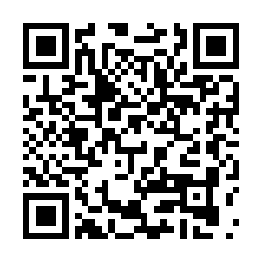
【表紙 裏】
受験上の配慮に関する事前相談
【志願者問合せ専用電話】（大学入試センター事業第一課）
03－3465－8600 9:30～17:00 （土・日曜，祝日，12月29日～1月3日を除く）
【電話での問合せが難しい障害等のある方専用FAX】
03－3485－1771
※ 受験上の配慮に関するQ＆Aについては，大学入試センター
のホームページにも掲載しています。
https://www.dnc.ac.jp/kyotsu/shiken_jouhou/r7/hairyo_qa.html
Notes:
最後に，「受験上の配慮についての事前相談」について，ご案内します。 大学入試センターでは，共通テストの受験上の配慮に関する事前相談を随時受け付けています。
また，配慮案内の１１ページと４６ページには，よくある質問と回答について掲載しているほか，大学入試センターのホームページにも掲載していますので，ご参照ください。
以上で「Ⅰ 概要」についての説明を終わります。 受験上の配慮の申請や通知書については，「Ⅱ 申請方法及び通知書」のスライドを，
申請書類の記入方法等については，「Ⅲ 申請書類作成上の留意点」のスライドをご覧ください。

